Slide 1
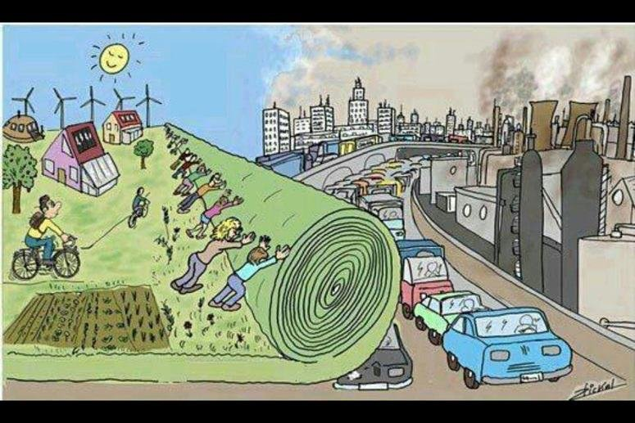
Navrhovanie trvalo udržateľných ľudských sídiel na základe princípov ekologického poľnohospodárstva, rodového statku, poľnohospodárskeho družstva či permakultúrneho dizajnu.
Júlia Štefková, 427958

Slide 2
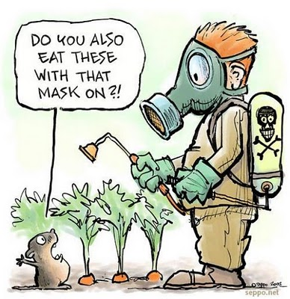
Ekologické poľnohospodárstvo
„Ekologické poľnohospodárstvo je poľnohospodárstvo, ktoré vychádza z princípov návratu tradičného spôsobu obrábania pôdy a poľnohospodárskej výroby založených na vylúčení škodlivých vstupov chemického priemyslu, ako sú umelé hnojivá, pesticídy, herbicídy, fungicídy a iné.“

Slide 3
Konvenčné vs. Ekologické poľnohospodárstvo
Konvenčné
Ekologické
Priorita kvantity produkcie
Špecializovaná výroba
Jednoduchý osevný postup
Priemyselné hnojivá
Pesticídy
Ustajnenie zvierat
Meliorácia pôdy
Ekonomická rentabilita a zisk
Využívanie prírodných zdrojov
Väčšie materiálové vstupy
Priorita kvality produkcie
Mnohostranná výroba
Pestrý osevný postup
Organické hnojiva
Regulácia škodlivých činiteľov
Voľný chov zvierat
Uchovanie úrodnosti pod
Biologická rovnováha
Ochrana prírody
Vyššie pracovné náklady

Slide 4
Permakultúrny dizajn sídiel
Komplexný systém navrhovania produktívnych, trvalo udržitelných ľudských sídiel. Vždy je navrhovaný podľa konkrétneho miesta a okoľností, teda nikdy nie je rovnaký.
Stojí na uplatňovaní permakultúrnej etiky v každom bode jeho realizácie
Je to systém vzájomného funkčného kombinovania prvkov v krajine tak, aby boli minimalizované dopady na životné prostredie a přitom boli naplnené potreby užívateľov
Využíva tradične historicky overené postupy, ako aj moderné vedecké prístupy
Uplatňovanie ekologických postupov, zdravého rozumu a humánnych hodnôt

Slide 5
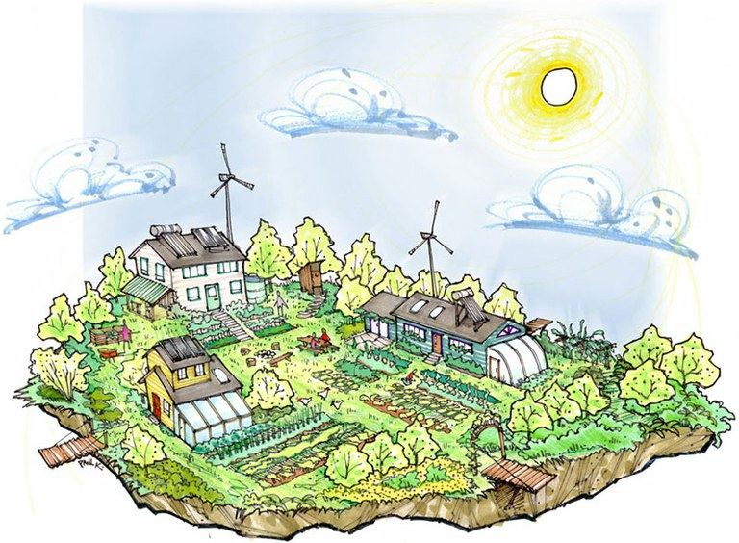
Princípy permakultúrneho dizajnu
1. Relatívne umiestnenie
2. Mnohorakosť funkcií
3. Mnohorakosť elementov
4. Použitie energie a recyklácia
5. Biologické zdroje
6. Energeticky úsporné plánovanie
7. Malé intenzívne systémy / stohovanie
8. Prirodzená sukcesia
9. Diverzita
10. Vzory a hraničné zóny

Slide 6
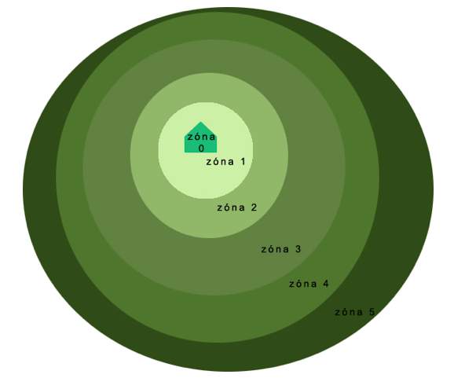
Relatívne umiestnenie je základným prístupom k dizajnu. Prvky a energie sú posudzované vo vzájomných vzťahoch, nie ako jednotlivé položky. Je to princíp hľadania správneho umiestnenia prvkov v priestore tak, aby fungovali prirodzene ako súčasť cyklov energií.
V permakultúre rozoznávame 5 plánovacích zón, ktoré sa odvíjajú od energetickej náročnosti nutnej na každodennú prevádzku prvkov v nej umiestnených. Zóny sú číslované od 0 do 5 podľa blízkosti k centru aktivít, ktorým je obvykle dom (v prípade zónovania domáceho hospodárstva) alebo aj napr. obec (v prípade zónovania regiónu).

Slide 7
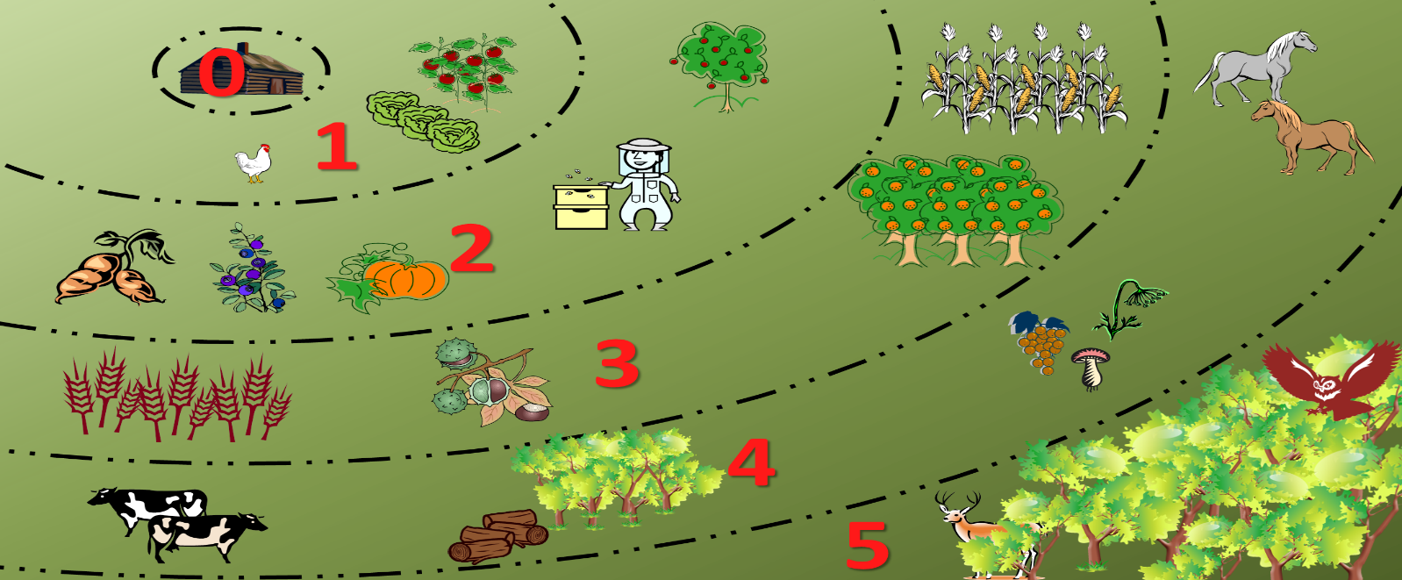
Zóna 0 | patrí sem zimná záhrada, skleník, balkón, bylinkové kvetináče, zelená strecha
Zóna 1 | je zónou najintenzívnejšej starostlivosti, pestuje sa tu najčastejšie využívaná zelenina, zeleninová polykultúra, bylinky, jedlý trávnik, cestičky, vodný prvok, kompost
Zóna 2 | plynule nadväzuje na zónu 1, môže sa tu nachádzať jedlý les so záhonmi, manipulačný priestor (napr, pre krátkodobé skladovanie materiálu) kúpacie jazierko
Zóna 3 | je zónou sadovou, farmárskou, nachádza sa tu stodola, skladiská materiálu, stajne, väčšie vodné prvky, extenzívny sad, výmladkové lesíky na pestovanie vlastného dreva
Zóna 4 | je zóna minimálnej starostlivosti, ktorá je určená pre pastviny, lúky, les, pôvodné dreviny, aj plané ovocie, byliny, rybník, mokraď
Zóna 5 | divočina - tento kus je ponechaný bez zásahov človeka (okrem nevyhnutnej výsadby a počiatočného mulčovania), patria sem naše pôvodné domáce „divoké rastliny“, medze, živé ploty

Slide 8
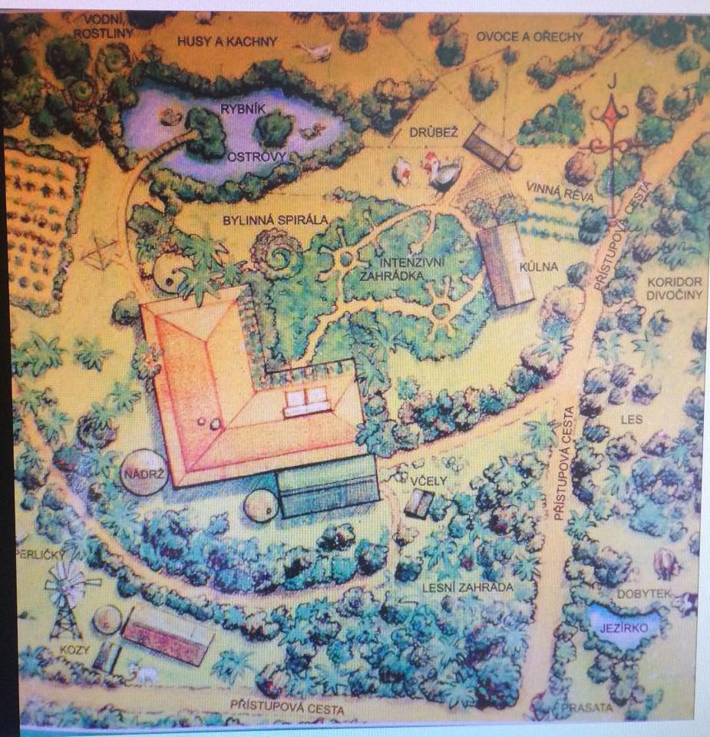

Slide 9
Rodový statok
Rodový statok je pozemok o rozlohe hektár a viac, skladajúci sa z mnohých prírodných a užitočných prvkov, ako je ekozáhrada s jedlým ovocným lesom, jazierko, sad, lúka a les. Je ohraničený voľne rastúcimi živými plotmi z pôvodných druhov krov, ktoré môžu byť v prípade potreby doplnené o ďalšiu radu vyšších drevín fungujúcich ako vetrolamy.
Výsadba a pestovanie všetkých plodín je založené na princípoch permakultúry a prírodných metódach hospodárenia. Ovocné stromy sa môžu pestovať pravokorenné, bez rezania a inej údržby, ich zdravie a hnojenie je zabezpečené pestrosťou vhodne skombinovaných rastlinných spoločenstiev.
So znalosťou prírodných zákonov a permakultúrných zásad je možné minimalizovať objem práce, rodový statok tak zásobuje zdravou potravou celú rodinu, ktorá tu trvalo žije. Vzniká aj mnoho prebytkov na rozdávanie, spracovanie alebo predaj.

Slide 10
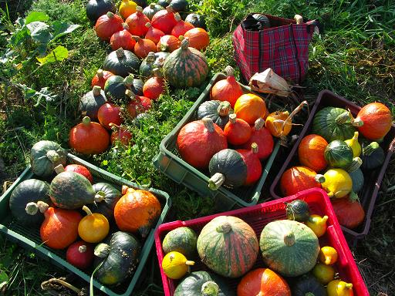
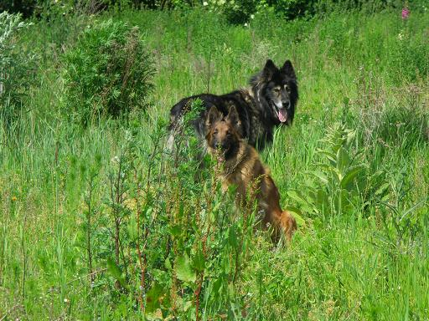
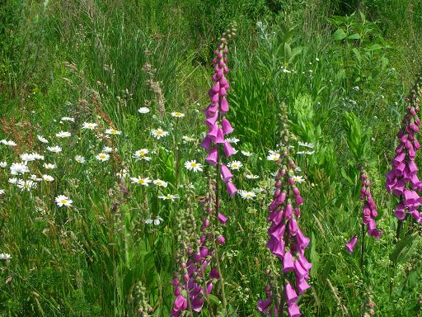
Miesto na fotkách bolo ešte pred dvoma rokmi polomŕtve rozorané pole. Dnes každým rokom zvyšuje svoju úrodnosť.

Slide 11
Ako na to ?
Rodový statok nás môže v počiatočnom štádiu otestovať, či to myslíme naozaj vážne. Aby sme boli úspešní potrebujeme silný zámer a nadšenie. Príroda toho veľa spraví za nás, ale na začiatku, pri holej pôde, musíme väčšinu urobiť my sami. Aby pozemok harmonicky fungoval a plodil čo najskôr, tak to vyžaduje od jeho majiteľa istý vklad vlastných síl, veľa myšlienkovej energie, určitú zmenu životného štýlu, ochotu sa vzdelávať, a tiež investíciu času.
Dnes mnoho ľudí nie je ochotných investovať čas. Je preto dôležité prehodnotiť, ako trávime svoje dni a aké duševné a materiálne hodnoty nám to vlastne prináša. Pre koho pracujeme ? Čomu slúžime ? Chceme to takto aj naďalej ? Má zmysel naháňať sa za kariérou ? Rodový statok je zásadná investícia do vlastného života a vlastného rodu. S každým ďalším rokom sa potreba práce na pozemku znižuje a výnosy zvyšujú. Výsledné dielo môže byť vďaka permakultúre a prírodným metódam veľmi jednoduché na údržbu, začiatky sú vždy najnáročnejšie.

Slide 12
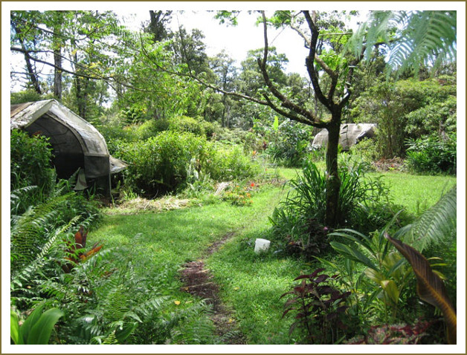
Ďakujem za pozornosť ☺

Slide 13
Zdroje :
"Ekozahrady, Permakultura, Přírodní Zahrady." Ekozahrady, Permakultura, Přírodní Zahrady. Web. 6 Dec. 2015.
Juršík, Jozef. "Čo je a čo nie je ekologické poľnohospodárstvo?" Projekt Infovek Slovensko. Ďalekohľad, 1 Sept. 2006. Web. 6 Dec. 2015.
"Rodový Statek." Rodový Statek. Web. 6 Dec. 2015.

